Slide 1
A23 基于大语言模型的
文档理解与多源数据融合系统
汇报人：覃敬涛

Slide 2
赛题要解决的问题
把人力从这种低价值的重复劳动中解放出来
文档格式不一、结构松散，关键信息只能靠人读、人找，再手工汇总到表格或数据库。
赛题要求必须包含的三个模块
一、文档智能操作
一句话完成改字、排版、格式、提取
重复、繁琐，疲劳时容易漏、容易错。
二、非结构化信息提取
自动读文档，抽关键信息和实体入库
占掉的，是本该用来思考和做核心业务的时间。
三、表格自定义填写
所以要的是一套能自动理解、提取、结构化的方案。
按 Word / Excel 模板找数填进去
硬指标：准确率 > 80% · 单表响应 < 90 秒 · 识别模块提供 API、支持异步
2 / 12

Slide 3
这道题还能怎么变
明年赛题出来，先看它落在哪个维度，再决定怎么改
变的方向
换成什么
要该的地方
改动量
换行业
合同台账 → 病历首页、招标文件、科研文献等
字段表、术语和别名，都在配置里
小
换输入
电子文档 → 扫描件、手机拍照、带水印的 PDF
最前面加一层 OCR 和错字纠正
中
换输出
填一张表 → 建领域知识库、做成问答
输出层换接口，提取和入库不动
小
简单说：换行业只改配置，换输入加一层，换输出只换接口。
底下读取、定位、判值、写回这四步是核心，不需要重写。
3 / 12

Slide 4
整体怎么走：一条五段的流水线
输入是格式不一的文档，输出是一张格式没变、单元格已经填好的表
01
02
03
04
05
读取
→
分块定位
→
读模板
→
判值
→
写回
docx / xlsx /
md / txt 统一解析
每块带行号、段号
或单元格坐标
自动找表头行
和待填区域
先筛候选段落，
再让模型给值
只写值，不动样式，
输出新文件
用到的技术
环节
用什么
为什么
文档读写
python-docx / openpyxl
能拿到 run 级格式和合并单元格，保住原样式
语义理解
DeepSeek API（大模型）
只让它判断“这个格子该填什么”，不让它定位
对外服务
FastAPI + 线程池任务
识别和填表耗时较长，改成提交后轮询
数据存储
MySQL（文档 / 实体 / 画像 / 字段）
每条记录留存原文摘抄和位置，可以反查
质量校验
纯 Python，正则 + 原文回查
不拿模型给自己打分，结果才可信
4 / 12

Slide 5
三大模块
在网页操作台上点一下就行，也可以写代码调
模块一
模块二
模块三
文档智能操作
信息提取与入库
表格自动填写
说一句话，它就照着改。
读一份文档，把关键信息挑出来。
给一张空表，它自己去文档里找值。
· 改字、改格式、调版式、抽内容
· Word / Excel / Markdown 都行
· 画像、实体、字段，三类都能抽
· 每条都带原文出处，能核对
· Word、Excel 模板都能填
· 找不到就留空，不瞎猜
例如：「把标题居中并加粗」
例如：「识别这份纪要里的实体」
例如：21 格台账，从 13 份文档里找值
三个模块用的是同一套底层能力；现在还不稳的，是换一种文档、换一个行业的时候。
5 / 12

Slide 6
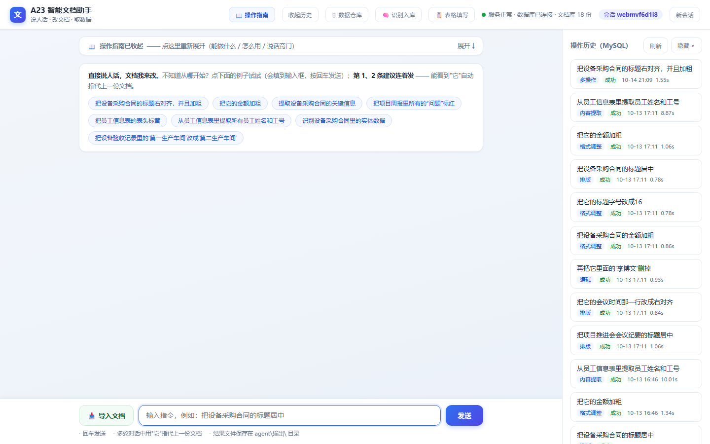
界面一：直接说人话
不用记按钮在哪，把要做的事说清楚就行
看这里
· 第二句里的「它」指上一份文档，能连着说
· 右边每条操作都带耗时，最慢一条 1.5 秒
本机截图，10 月 13 日
6 / 12

Slide 7
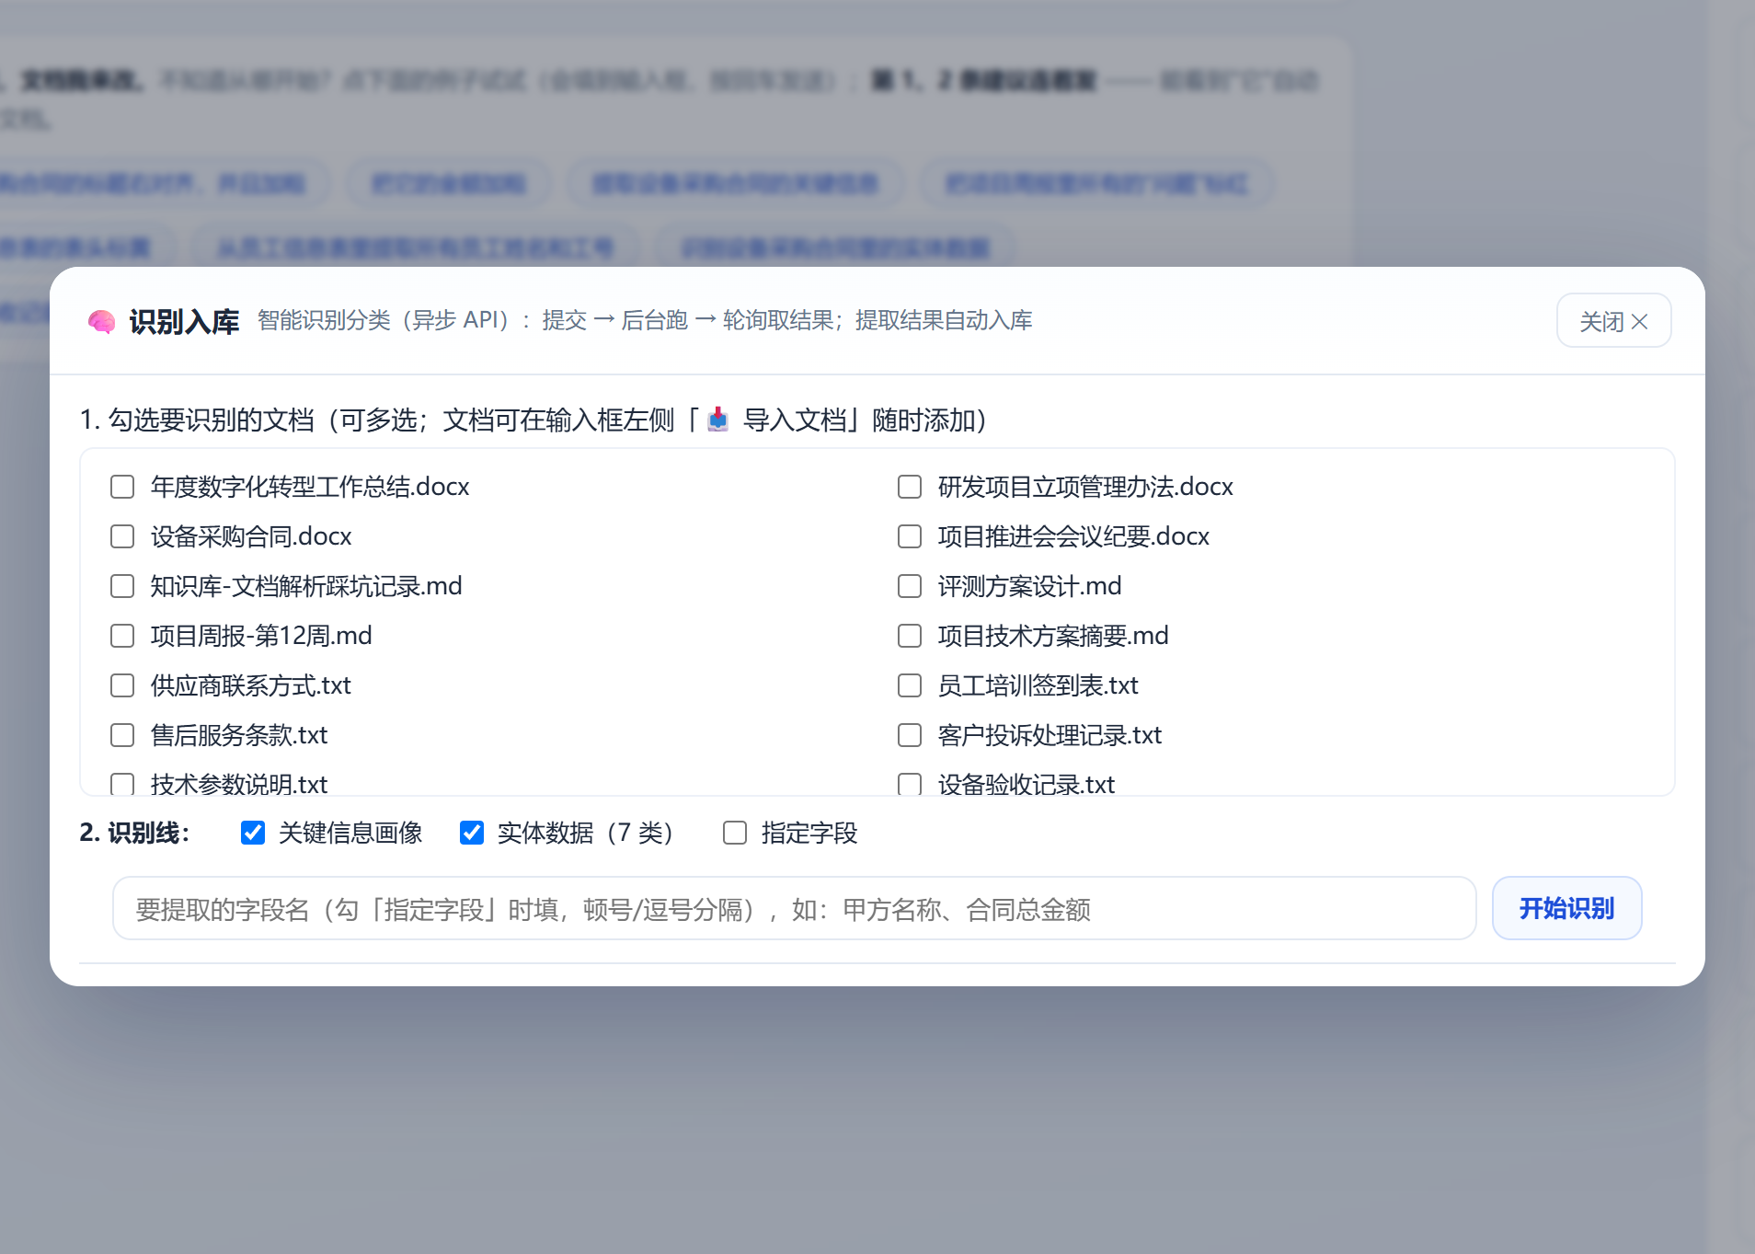
界面二：批量识别
勾几份文档，选要抽哪几条线，点一下就开始跑
看这里
· 三条线可选：画像、实体、指定字段
· 提交先返回任务号，页面自己轮询
· 结果直接入库，每条能拉回原文
本机截图，10 月 13 日
7 / 12

Slide 8
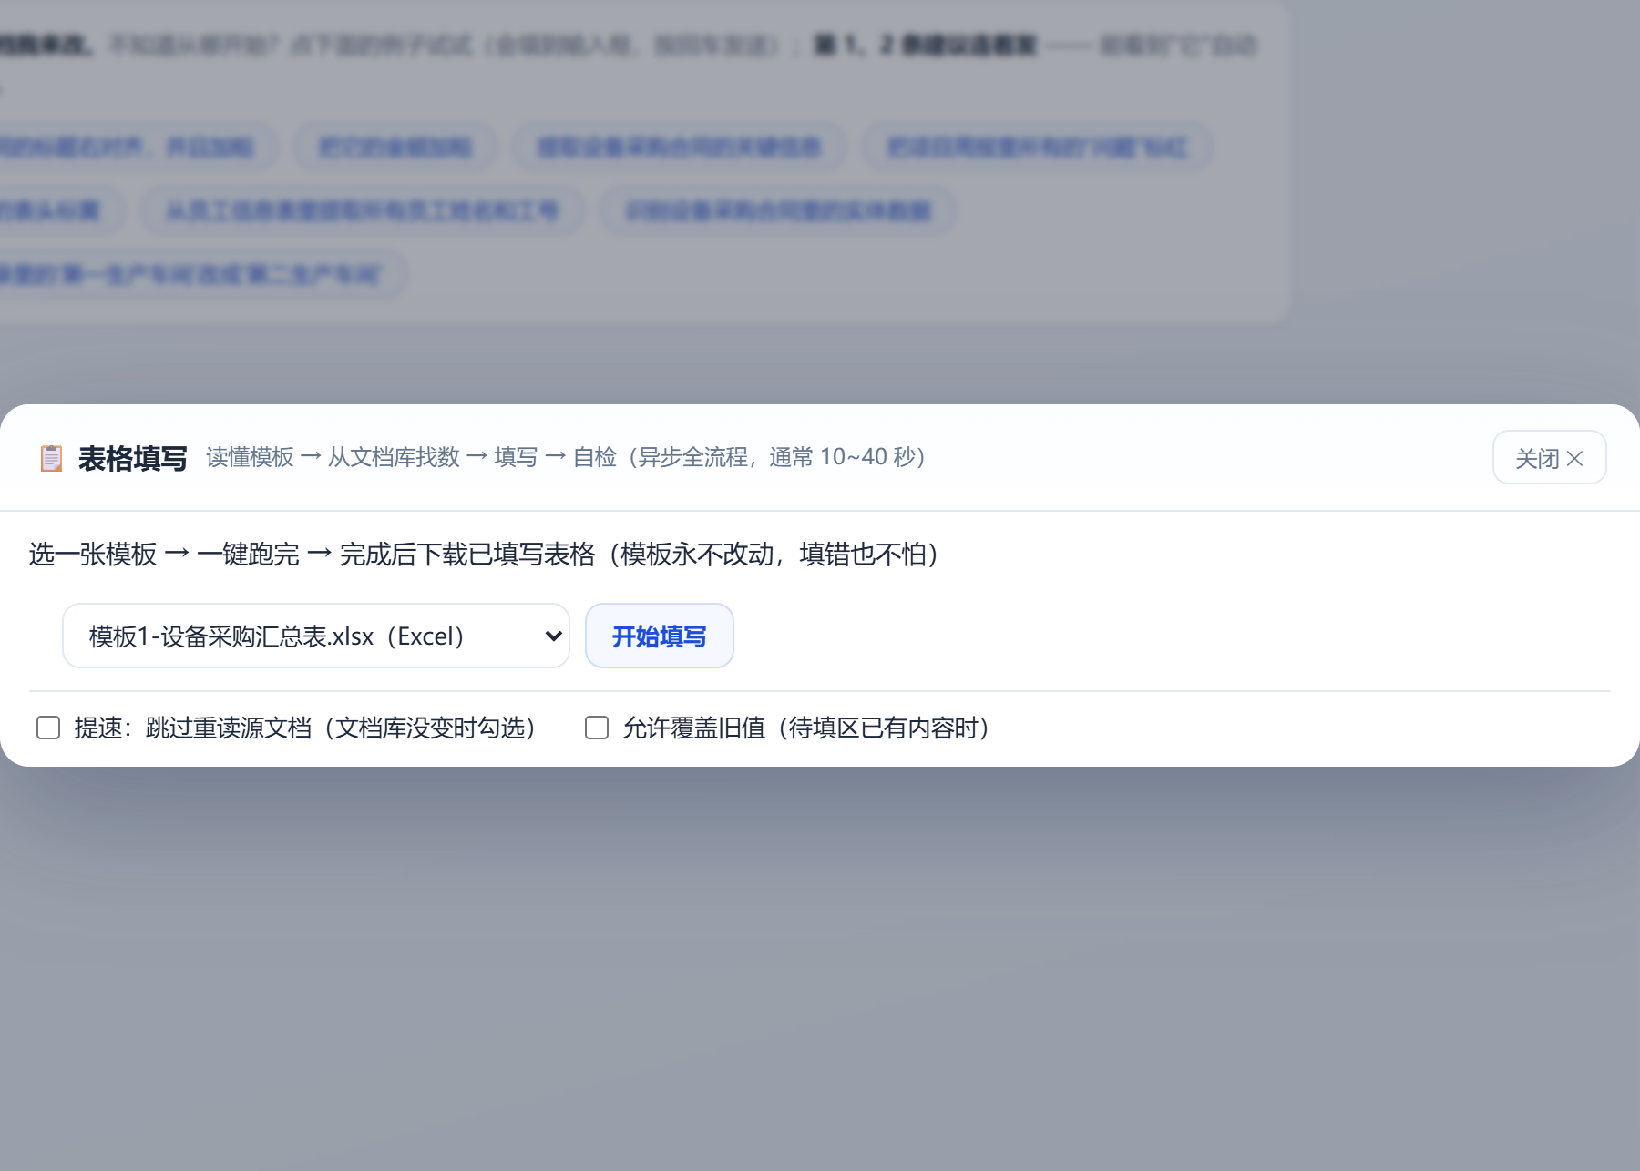
界面三：填表下载
选一张模板，跑完下载填好的表，模板本身不动
看这里
· Word、Excel 模板都能填
· 一般 10 到 40 秒，最长一单 44 秒
· 找不到依据的格子留空，不猜
本机截图，10 月 13 日
8 / 12

Slide 9
目前完成到什么程度
部分
做到什么
自测结果
文档智能操作
改字、改格式、调版式、抽内容
Word / Excel / Markdown / txt
26 条指令逐条跑通
四操作 × 四格式，8 个组合全过
信息提取与入库
文档画像、七类实体、指定字段
每条带原文摘抄和位置，写入 MySQL
库内 266 条，逐条能拉回原文
保真度 100%（自己写的审计脚本核的）
表格自动填写
Excel 模板 5 张、Word 模板 5 张
只写值，输出新文件
准确率：严格口径 85.7%–96.8%，宽口径 100%
单表 10–44 秒（限 90 秒）
对外服务
Web 操作台 + 19 个 HTTP 接口
识别分类单独一个异步接口
提交立即返回任务号
识别、填表都在后台跑
需要说明：以上都是按赛题要求自己做的测试，样本也是自己准备的，不是比赛现场的官方评测
9 / 12

Slide 10
还没做好的地方
模板只认规整的表
没有真实数据
多层表头、斜线表头、跨页表，一次都没试过。手上这 5 张刚好都简单。
样本都是我自己造的，排得干净。企业里的文档乱成什么样，我还没见过。
字段靠别名表在撑
准确率的口径是我自己定的
用户把「合同金额」叫成「合同总价」，我就得手工补一条映射。换个行业，这张表差不多要重配一遍。
官方怎么比对我不清楚，所以那个数只说明我测着还行。
工程上比较糙
长文档快顶到 90 秒
单机跑，没做并发压测；前端是测试页，也没写部署文档。
500KB 的单表 30 到 44 秒，余量已经用掉一半。
这里头我最担心前两条：模板不通用、字段要重配，换一个行业就白做一半。
10 / 12

Slide 11
接下来怎么走
先把「哪些行业能用」说清楚，再说接下来补什么
现在这套东西，通用到什么程度
代码不用改
读文档、找位置、写回、保格式——这四层跟行业无关，Word、Excel 都能跑
要重配一遍
换行业得重定实体类型、字段清单、别名表、模板定义。估一两天，但只在合同这一类上试过
现在还做不了
扫描件拍照、多层和斜线表头、跨页续表、手写——输入一乱就接不住
所以接下来主要补三件事
字段匹配改成语义：拿向量找最接近的说法，别名表退成兜底，换个行业能少配一半
表头识别做成自适应：多行表头、合并单元格、跨页续表都能认，输入这一侧先接住
拿历史填写当参照：填新表前先查库里同类表是怎么填的，这条是把手上的库真正用起来
11 / 12

Slide 12
想请老师定三件事
1
先补通用性，还是先换真实数据？
现状
换行业要重定实体、字段、别名表，现在只在合同这一类上试过。
想问
是不是先拿一份别行业的真实文档试一遍，再定方向？我倾向先补通用性，但怕走偏。
2
明年参赛，创新点往哪个方向立？
现状
流程跑通了，但技术上还是工程拼装，没有明显的方法创新。
想问
语义匹配、表头自适应、历史填写做参照——哪个更值得投？还是都不够？
3
真实文档和标注规范，能借到吗？
现状
16 份文档、5 张模板都是我自己造的，答案也是我自己标的。
想问
能找到脱敏的行业文档吗？标注有没有现成的规范？
12 / 12

